Slide 1
勉強会成果発表 ～regression～
ダム研究室 M1
鈴木 大輔

Slide 2
目次
Regressionとは
Sklearnの紹介
自分の研究への適用
まとめ
参考

Slide 3
Regressionとは？
独立変数と従属変数間の関係を表す式（回帰式）を統計的手法によって構築すること。
【線形回帰の例】
$y=a_{1}x_{1}+a_{2}x_{2}+…+a_{n}x_{n}+C$
【非線形回帰の例】
$y=a_{1}x+a_{2}x^{2}+…+a_{n}x^{n}+C$
y : 従属変数 $x$ : 目的変数 {$a_{1}$,…$a_{n}$} : 回帰係数 C : 定数
適切な変換を行う事で非線形回帰を線形回帰として扱うことが出来る。

Slide 4
Regressionの手順
回帰式のモデルを設定
$y=ax+b$ など、分析者が設定
手元のデータをトレーニングデータとテストデータに分ける
トレーニングデータから、回帰式を求める
最小二乗法を使用
テストデータから、回帰式の予測精度を評価

Slide 5
トレーニングデータとテストデータ
トレーニングデータとは
テストデータとは
何故分けるのか⇒オーバーフィッティングを防ぐため

Slide 6
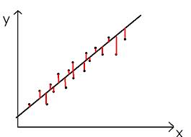
回帰式を求める～最小二乗法～
残差平方和（実測値と予測値の差の二乗）が最小となる回帰式が得られる
トレーニングデータにおいて最も予測精度が高い回帰式を得ることが出来る。
$\min{\sum{{(y−\hat{y})}^{2}}}$
$y$:実測値 $\hat{y}$:予測値

Slide 7
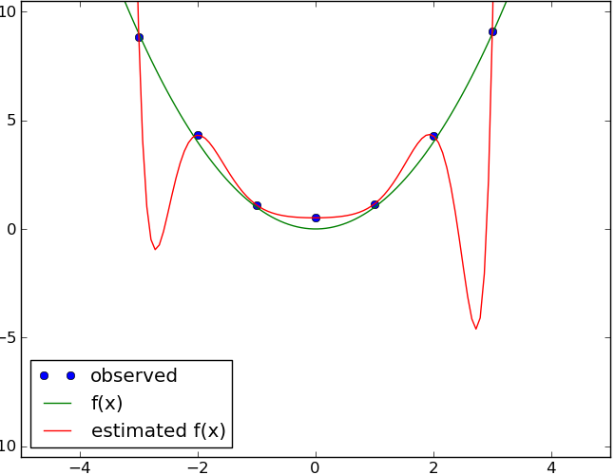
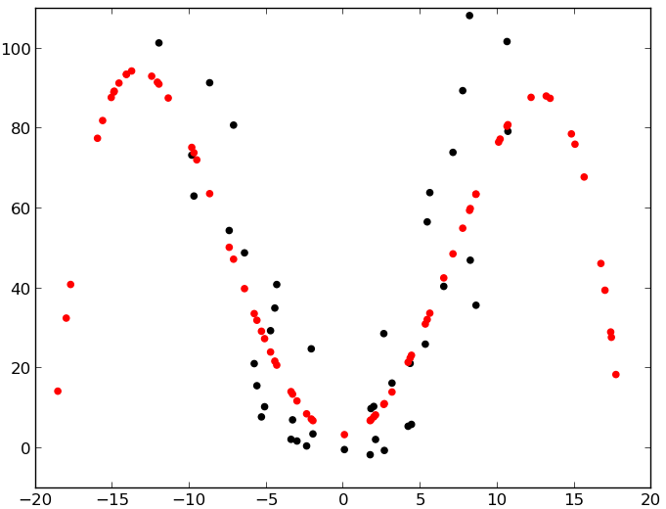
回帰式の精度の確認
Regressionの目的は予測にある
未知データに対しても高い予測精度が望まれる
テストデータを用いて残差平方和を求め、回帰式の評価を行う。
オーバーフィッティング
汎用性が無い

Slide 8
重要な問題
変数の選び方
設定した回帰式通りに作る
一次、三次の項は関係深い、二次は不要的な
ラッソとかに絡めて

Slide 9
Sklearn
フリーのPythonパッケージ
教師あり学習、教師無し学習、その他様々なデータマイニング手法が収録されている

Slide 10
Ordinary least squares Linear Regression（最小二乗法）
sklearn.linear_model.LinearRegression(fit_intercept=True, normalize=False)
パラメータ
fit_intercept：回帰式の切片を計算するかどうか
normalize：fit（学習）前にデータを正規化するかどうか
属性
coef_：回帰係数を出力
intercept_：切片を出力
主なメソッド
fit(trainX,trainY)：トレーニングデータを利用して回帰式を求める
predict(testX)：回帰式を利用して予測
score(testX,testY)：回帰式の評価
get_params：現在の学習器のパラメータを出力
set_params：学習器のパラメータをセット

Slide 11
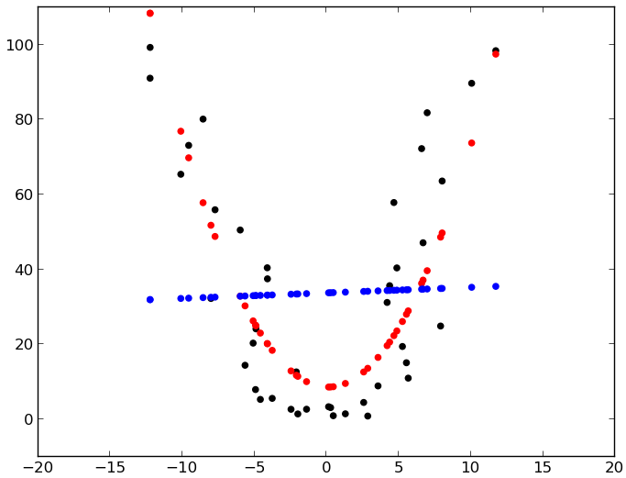
補足：回帰式を多項式にする
fittingするtrainXのリストを以下の形式にする
一次式$（y=ax+C$）青
trainX = [$x$] ※リスト内は一次の項のみ
二次式$（y=ax+bx^{2}+C）$赤
trainX = [$x$, $x^{2}$] ※リスト内に２次の項まである
n次式$（y=\sum{a_{i}x^{i}}+C$）
trainX = [$x$, $x^{2}$… $x^{n}$]

Slide 12
Ridge regression
$\min{\sum{{(y−\hat{y})}^{2}}}+λ{\sum{a_{i}}}^{2} a$:回帰係数
Ridge regressionの効果
OLSの回帰式は、一意的に回帰式が求まる
しかしそれは予測精度が高いわけではない
λの項を加えることで、予測精度を考慮しつつ回帰式を構築することが出来る
またオーバーフィッティングのモデルを回避できる
【例】 ①$y=1000x+0.01x^{2}+10$ 予測精度：７８％
$②y=5x+2x^{2}+6$ 予測精度８０％
予測と実測値の誤差がλの関数で表される。そこから誤差を最小とするλを探し出す。
sklearnでの使用方法はOLSとほぼ同じ。パラメータalpha（$λ$を設定するパラメータ）が増えた程度。
こっちを採用

Slide 13
自分の研究内容
regressionによる2元化合物の融点予測
計算によって求めることが困難な物性“融点”をregressionで予測する
先行研究の変数に新たな変数（Binding_E、原子間距離）を加え予測精度への影響を見る。
方法
化合物の物性を独立変数、融点を従属変数とする
leave-one-outによるテストデータ、トレーニングデータの選択
ridge regressionによる予測 ※λ＝0.135とする

Slide 14
Leave-one-out
1つのデータテストデータ、
残りをトレーニングデータ
とする。
全事例について繰り返す。
テストデータ
トレーニングデータ
尚、本研究ではテスト事例以外の全てを訓練事例にするのではなく
最外殻軌道が類似している化合物のみを訓練事例としている。
テスト事例
訓練事例

Slide 15
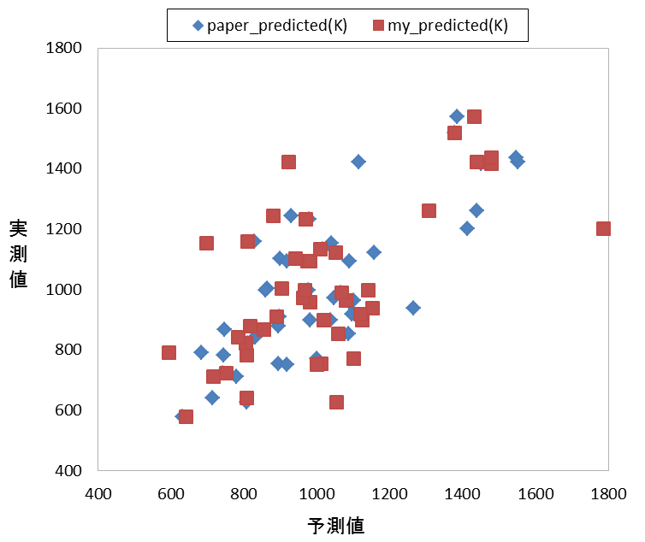
結果
全４４化合物中２９の化合物で、より精度の良い融点予測が出来た
半数の化合物が相対誤差１０．８％内に収まっている
（先行研究は１２．８％）
※相対誤差 $= \frac{\left|実測値−予測値\right|}{実測値}$
しかし精度の良い／悪い化合物のバラつきがあり、平均の予測精度で見ると先行研究に劣る
Binding_E、原子間距離を追加
しない方が予測精度が高い

Slide 16
課題・今後すべきこと
トレーニングデータの選択が悪いのでは？
訓練事例の選び方を再考
Melting pointの予測に重要な変数を調べる
今回追加したbinding_Eと原子間の距離の寄与度を見る

Slide 17
参考
マンガでわかる回帰分析
scikit-learn: machine learning in Python
http://scikit-learn.org/stable/
Data mining for materials:Computational experiments with AB compounds

